Slide 1
ДОШКІЛЬНИЙ НАВЧАЛЬНИЙ ЗАКЛАД в м. Житомир.
Ч. 2 Центр теплопостачання
Виконав ст.гр ТЕ-14сп
Єрохін П.Д.
Керівник к.т.н. доц. каф.ТЕ
Степанов Д. В.

Slide 2
Вступ
Мета: забезпечення теплопостачанням дошкільного навчального закладу з використанням нетрадиційних поновлювальних джерел енергії.
Задачі
Розрахувати необхідні потужності на опалення, гаряче водопостачання.
Провести багатоваріантний аналіз та техніко-економічне обгрунтування вибору джерела теплопостачання будівлі.
Провести розрахунок теплової схеми центру теплопостачання дошкільного навчального закладу та підібрати теплотехнологічне обладнання.
Провести розрахунок інженерних мереж центру теплопостачання.
Розробити кошторисну документацію.
Розробити документацію з технології монтажу центру теплопостачання.
Розробити систему автоматичного регулювання теплової схеми центру теплопостачання.
Повести розрахунок електричних мереж центру теплопостачання.
Розробити заходи з охорони праці.

Slide 3
Розрахунок потужностей для системи опалення та гарячого водопостачання
Теплова потужність в максимальноопалювальному режимі
Qmax. оп= 54 кВт; Qгвп=40кВт.
Теплова потужність в середньоопалювальному режимі
Qсер. оп= 27,4 кВт; Qгвп=40кВт.
Літній режим
Qгвп=40кВт.

Slide 4
Результати техніко-економічного розрахунку варіантів теплопостачання
Показники | Теплонасосна установка з проточним підігрівачем | Теплонасосна установка | Котли на природному газу | Котли конденсаційні на природному газу | Електричні котли
Капітальні витрати K, грн | 1700000 | 2040000 | 153000 | 198800 | 86600
Загальні річні експлуатаційні витрати С_{річні}, грн/рік | 431561 | 448938 | 627589 | 606765 | 935146
Собівартість теплової енергії СВ, грн/ГДж | 242 | 252 | 353 | 345 | 528

Slide 5
Математичне моделювання техніко-економічних показників центру теплопостачання з використанням різних джерел енергії

Slide 6
Математичне моделювання техніко-економічних показників центру теплопостачання з використанням різних джерел енергії

Slide 7
Математичне моделювання техніко-економічних показників центру теплопостачання з використанням різних джерел енергії

Slide 8
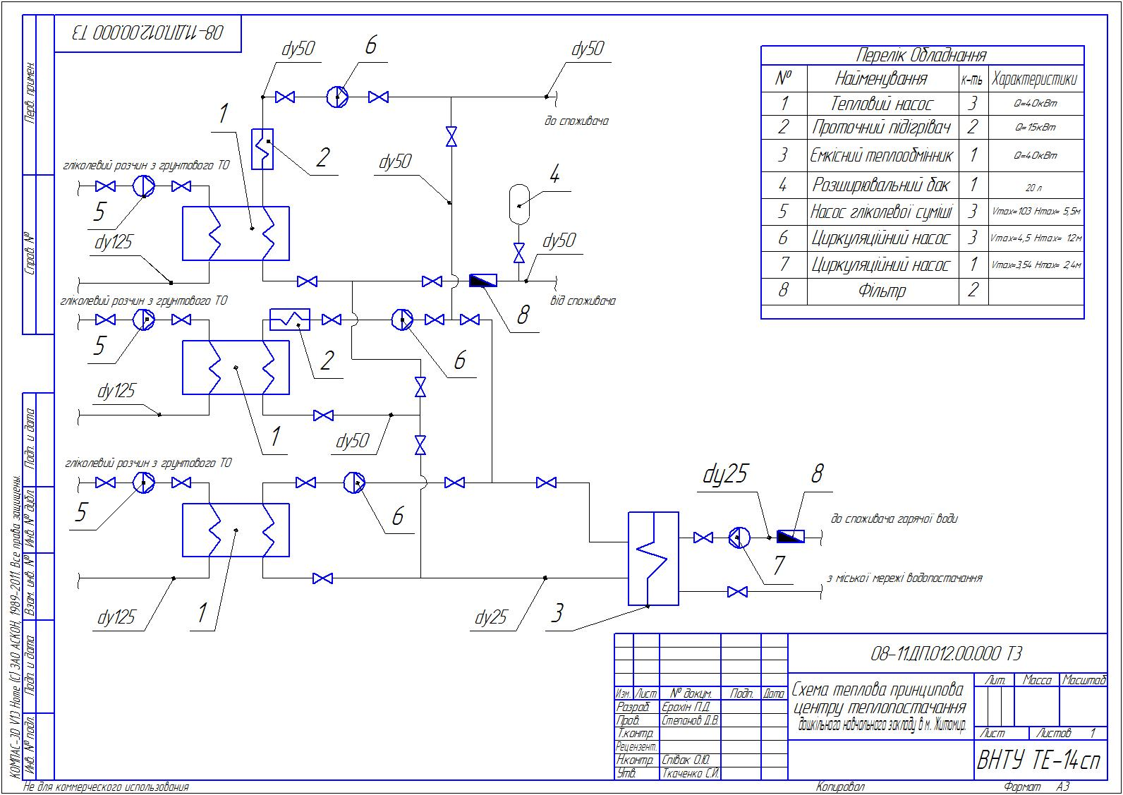

Slide 9
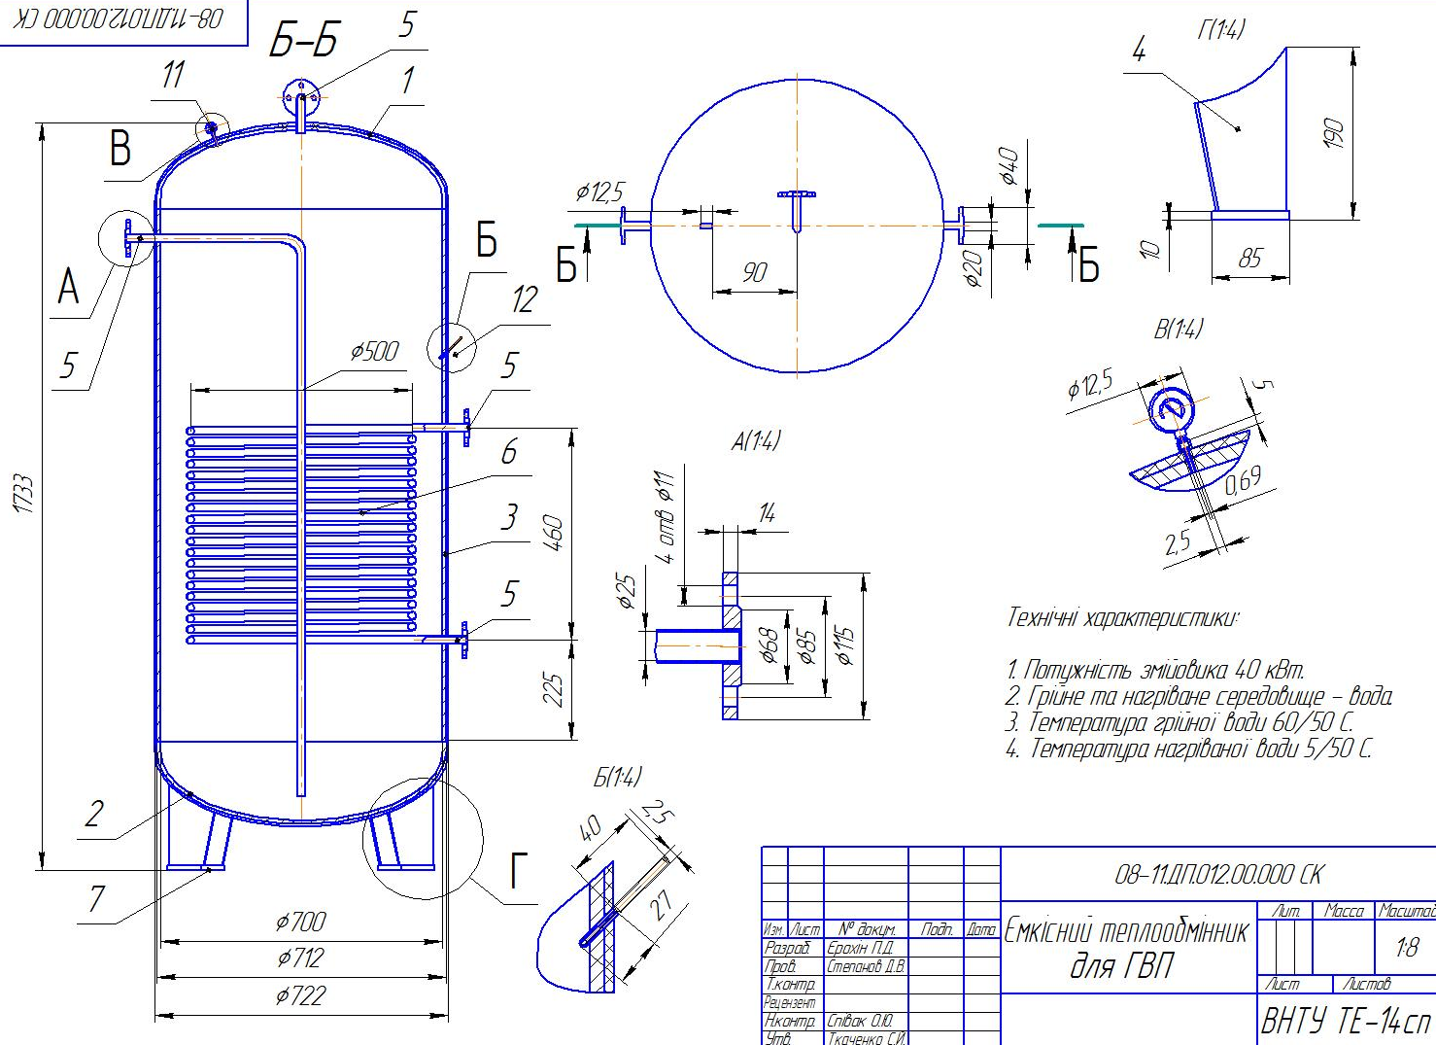

Slide 10
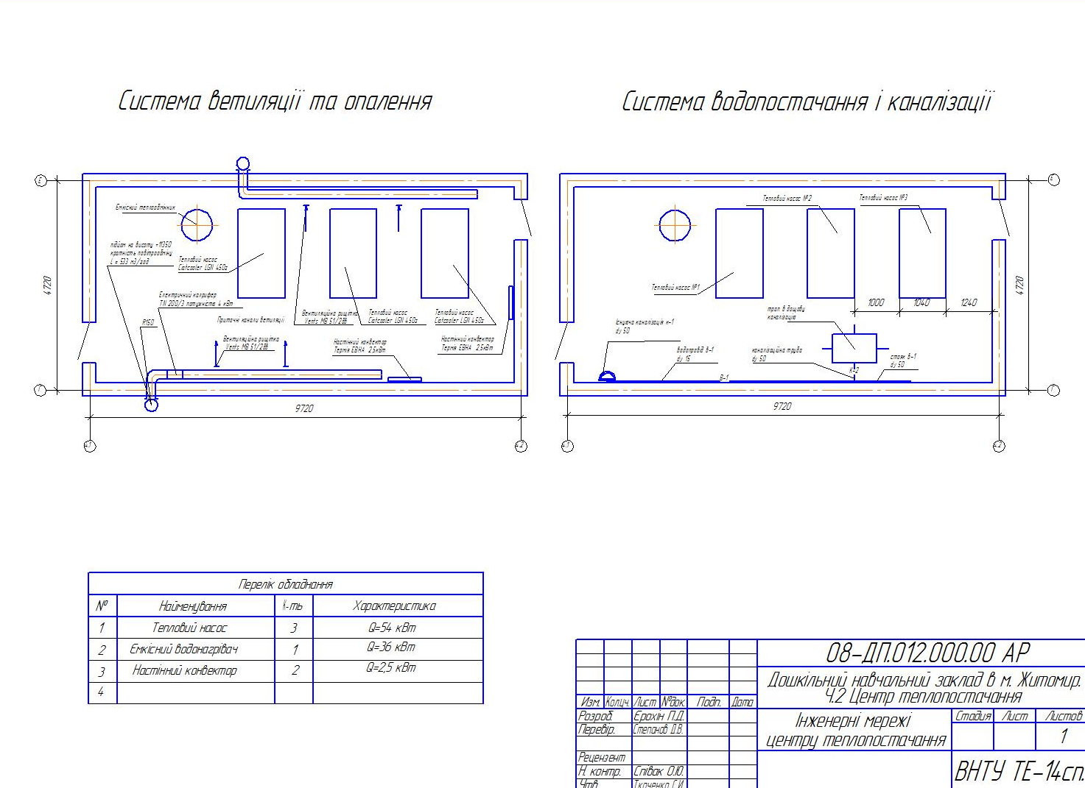

Slide 11
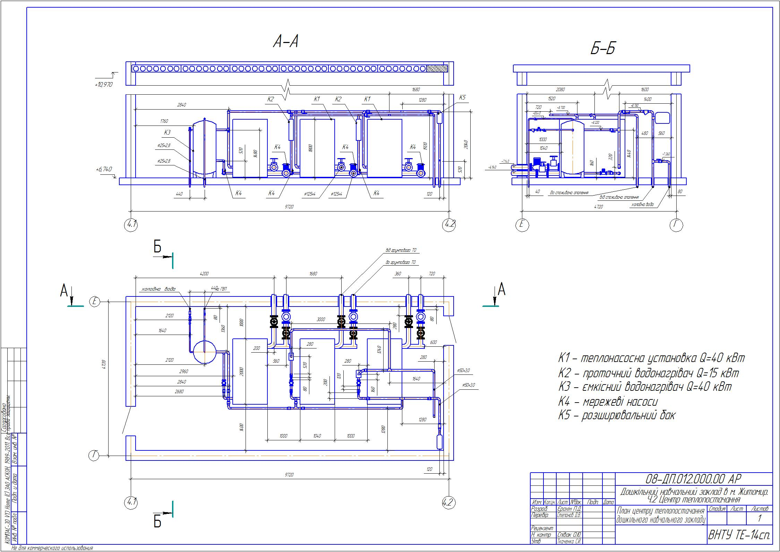

Slide 12
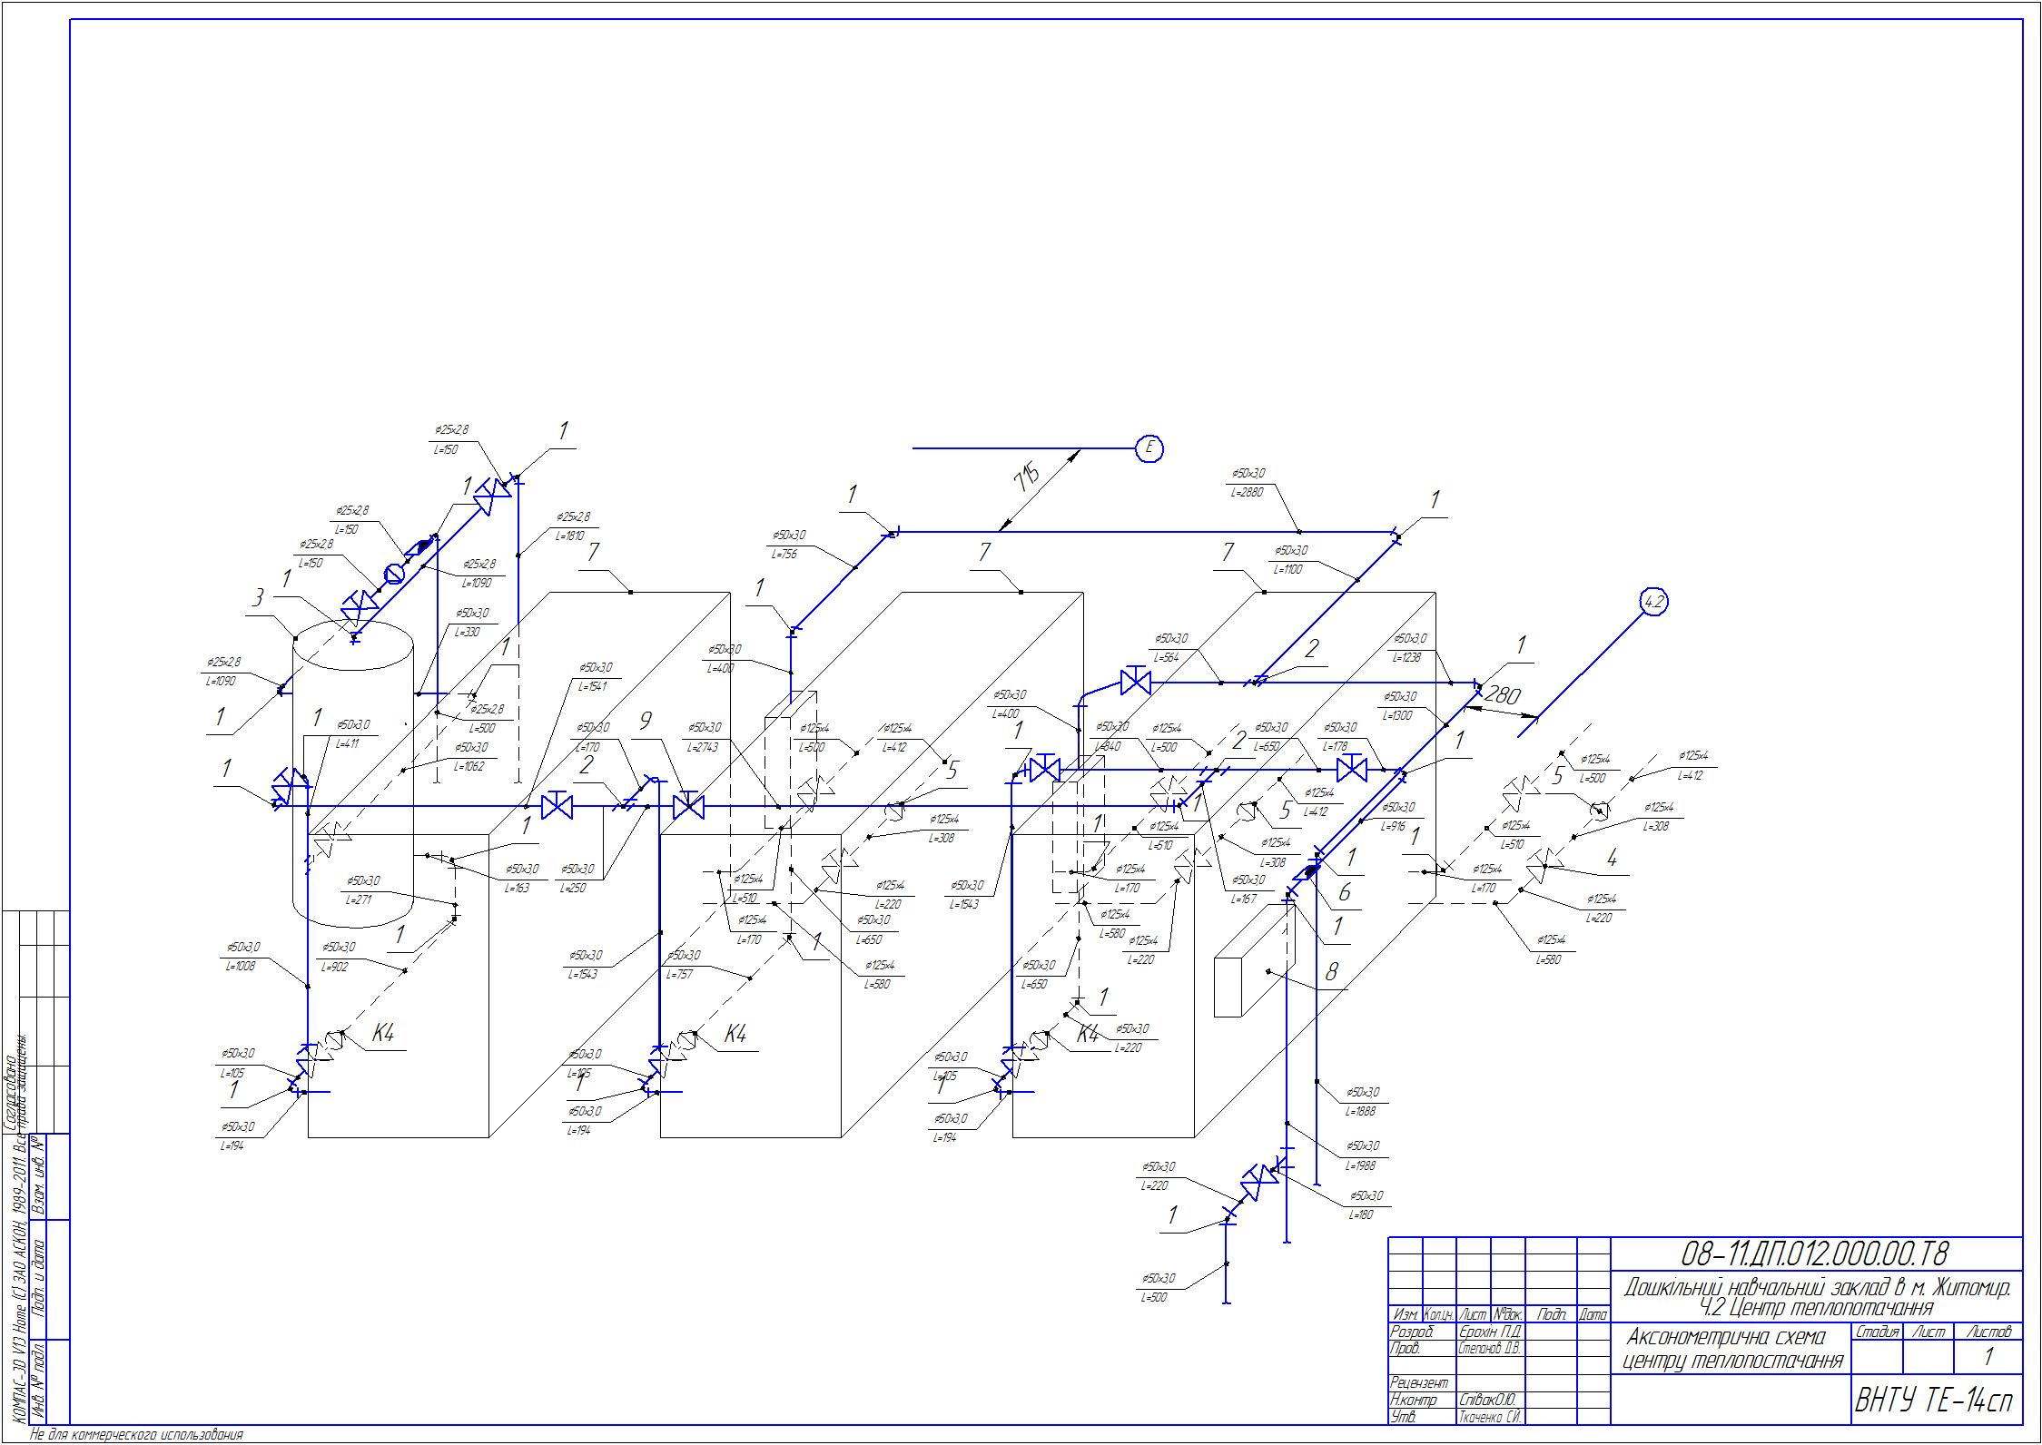

Slide 13
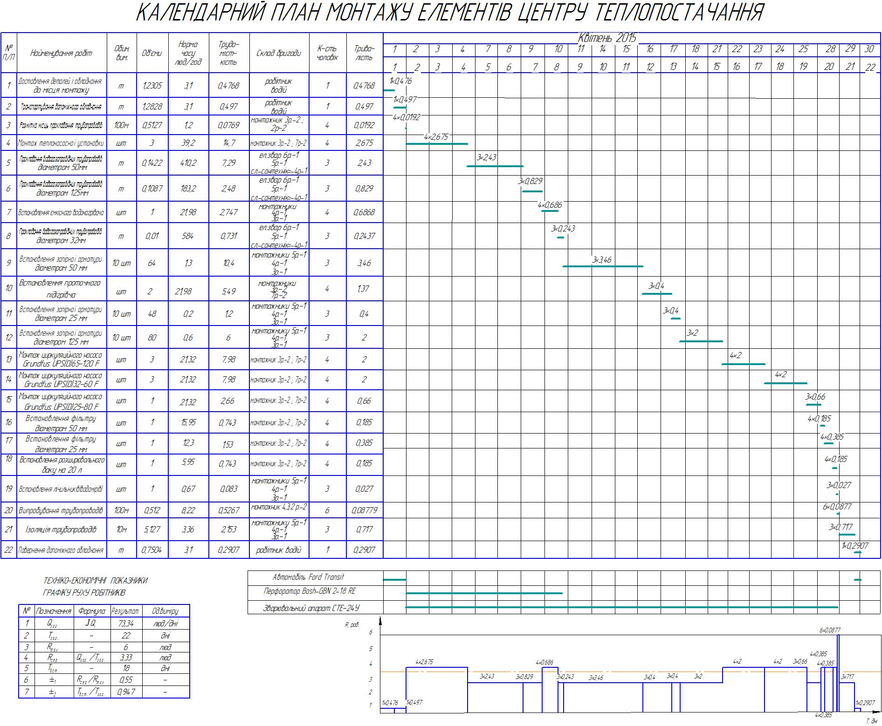

Slide 14
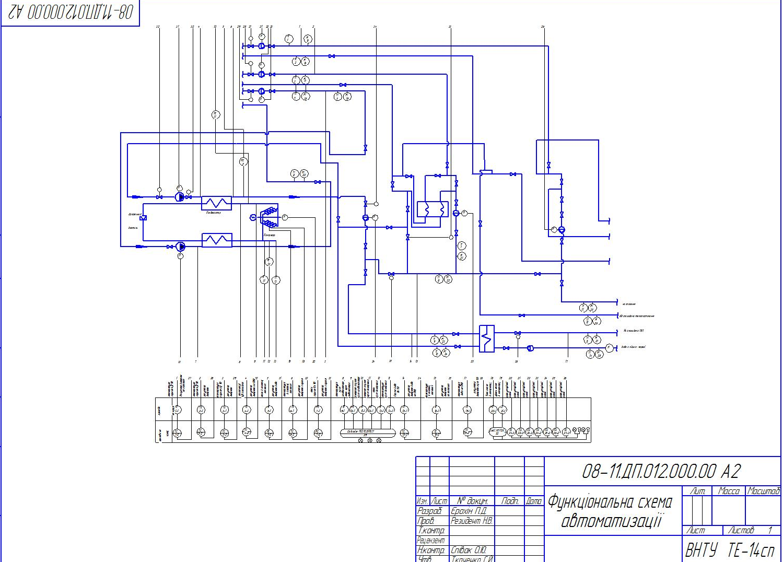

Slide 15
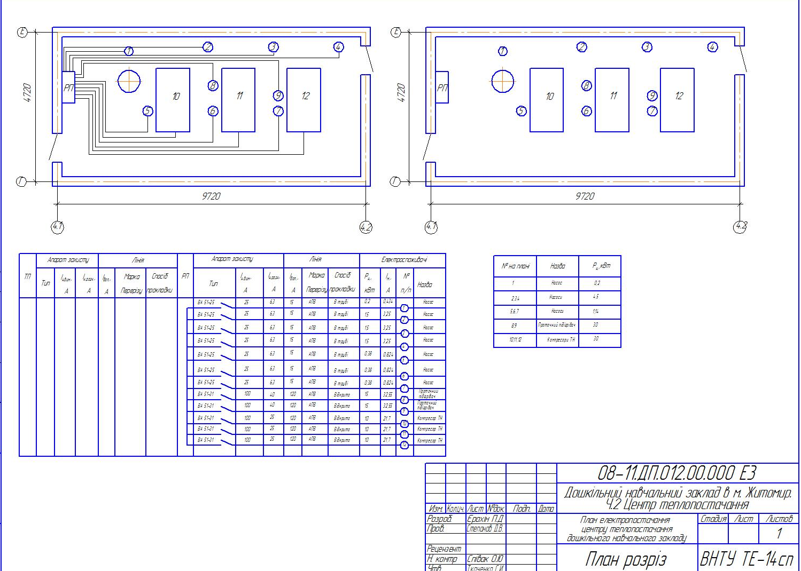

Slide 16
Висновки
В данному дипломному проекті спроектована і розрахована теплова схема центру теплопостачання дошкільного навчального закладу, що знаходиться в м. Житомир. В результаті розрахунку були визначено потужність систем опалення яка дорівнює 53,34 кВт і необхідна потужність на гаряче водопостачання яка дорівнює 40 кВт.
Було проведено багатоваріантний техніко-економічний розрахунок показників схеми теплопостачання. В результаті чого було обрано найбільш оптимальний та економічно доцільній варіант теплопостачання дошкільного закладу. Для подальшого проектування було обрано схему із використанням теплонасосних установок та проточних підігрівачів. Така схема має кращі показники, в порівнянні із схемою в якій використовуються тільки теплонасосні установки, за рахунок меньших капіталовкладень в обладнання, а це впливає відповідно на собівартість теплової енергії. Визначено, що капітальні вкладення на купівлю та монтаж обладнання для центру теплопостачання, з використанням теплонасосної установки та проточних підігрівачів, є більшими ніж обладнання на традиційних видах палива. Загальні річні експлуатаційні витрати є найменшими і вони склали – 431561 грн/рік. Собівартість теплової енергії – 242 грн/ГДж.
Виконано розрахунок теплової схеми: визначено всі витрати теплоносіїв, визначені діаметри всіх труб. Витрата води на опалення – 1,28 кг/с. Витрата води для гарячого водопостачання 0,95 кг/с.
Діаметр мережного трубопроводу для теплопостачання – Ø 56 3 мм (Dy 50). Діаметр мережного трубопроводу для гарячого водопостачання становить Ø 32 3,2 мм (Dy 25). Діаметр трубопроводу від грунтового теплообмінника до теплового насосу – Ø 133 4 мм (Dy 125).
В результаті гідравлічного розрахунку було підібрано насоси марки Grundfоs. Мережний насос призначений для забезпечення циркуляції теплоносія в тепловій мережі ­ UPS(D)32-60 F, насос для трубопроводу, який з’єднує грунтовий теплообмінник з теплонасосною установкою - UPS(D) 65-120 F, насос від теплообмінника до споживачів гарячого водопостачання - UPS 25-80.
Була розрахована система опалення для центру теплопостачання. Визначена максимальна необхідна розрахункова потужність системи опалення, яка складає Q_{o}^{max}= 5,37 (кВт). Визначено сумарні тепловиділення від робочого устаткування. Вони складають Q_{Ʃ} = 5500 (кВт).

Slide 17
Так як, у результаті сумарні тепловиділення від обладнання перевищують необхідну кількість теплоти, що необхідна для опалення приміщення центру теплопостачання, то ми будемо застосовувати механічну витяжну систему вентиляції для забезпечення оптимальні умови для перебування працюючого персоналу на місці їхньої роботи. Було розраховано необхідну циркуляцію повітря в приміщенні центру теплопостачання L_{вит}= L_{прит}=532,6 (м³/год).Для забезпечення неохідних умов підбираємо вентилятор фірми Vents ТD MIXVENT, який забезпечує повітрообмін в приміщенні до 300 м³/год, було взято 4 таких вентилятори два з яких буде працювати на приток повітря два на виток. Також було підібрано електричний калорифер TN 200/3 потужністю 4 кВт, який буде здійснювати опалення центру теплопостачання в період зупинки робочого обладнання. Калорифер буде встановлений в каналі приточної вентиляції. Спроектовано трап, який буде вести до дощової каналізації розчин гліколю в разі аварії чи поломки теплонасосної установки.
Створено кошторисну документацію за допомогою кошторисної програми АВК в цінах 2015 року відповідно до вимог ДСТУ Д 1.1.1 “ Правила визначення кошторисної вартості будівництва ”.За результатами кошторисного розрахунку було визначено: кошторисну вартість влаштування обладнання – 1695,913 тис. грн., кошторисну заробітну плату – 289,189 тис. грн., кошторисну трудомісткість – 0,165 тис. люд.-год. Визначено строк окупності капітальних вкладень, який склав 5,08 років, а прийнятим вважається строк окупності, що дорівнює 5-6 років, тому проект вважається ефективним.
Було виконано компоновку обладнання, визначена маса основного обладнання і матеріалів – 1219 кг і маса допоміжних матеріалів –532 кг. Виконано схему прокладення трубопроводів, враховані відомості по виконанню робіт, визначена трудомісткість монтажних робіт. Визначено необхідну кількість виробів та матеріалів для монтажу системи опалення, потребу в допоміжних матеріалах, підібрані машини, механізми та пристосування для виконання монтажних робіт. Визначено час виконання монтажних робіт 22 діб.
Було розроблено схеми автоматичного регулювання для схеми центру теплопостачання, розроблено технологічний контроль, розраховано звужуючі пристрої.
Виконано розрахунок електричних навантажень мережі центру теплопостачання. Визначено максимальні активні, реактивні та повні навантаження в центрі теплопостачання відповідно 49,38 (кВт), 50,36 (кВАр),70,53 (кВА). Підібрано комутаційно-захисну апаратуру та провідники.

Slide 18
Дякую за увагу

